Slide 1



购物评论的情感分析

Slide 2
1.情感分析项目介绍
我们在互联网上，经常能够见到各种带有主观性情感色彩的评论性文字。
·淘宝、京东等购物网站
·B站、豆瓣等视频、电影平台
·微博、朋友圈等社交平台
目标：对这些购物评论文本进行分析、处理、归纳和推理，把握人们对于某一事物的看法或态度。

Slide 3
1.情感分析项目介绍
基于情感词典的文本分析
2. 基于词袋模型的情感分析
3. 基于Word2Vec的情感分析

Slide 4
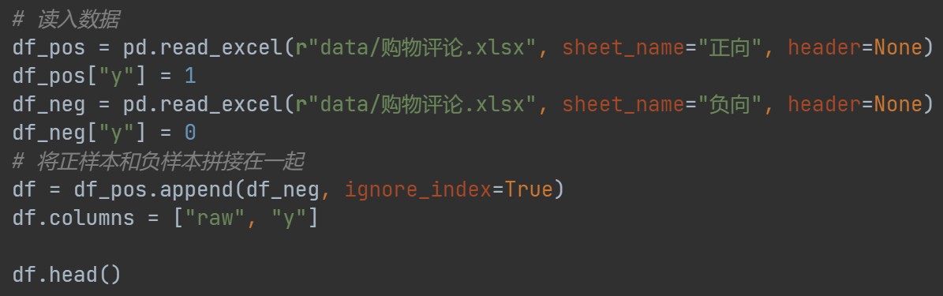
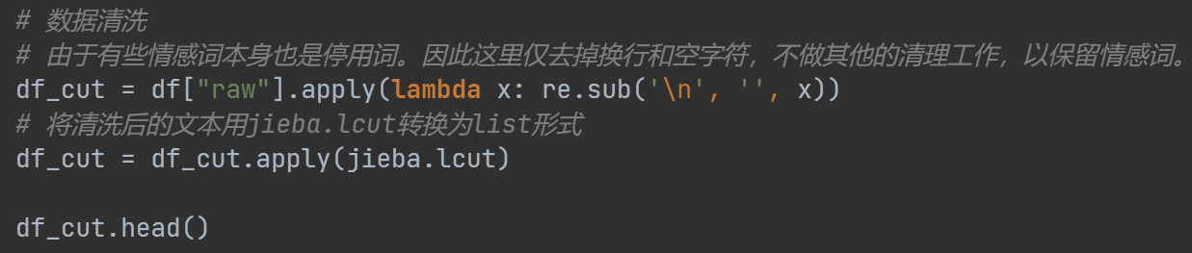
2.具体步骤
获取文本，并对其进行预处理。

Slide 5
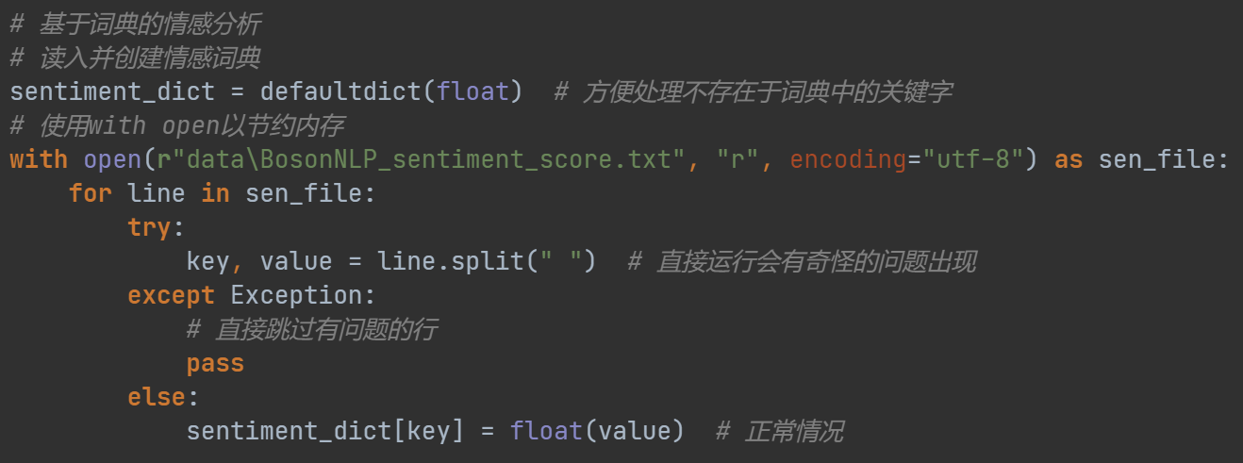
2.具体步骤
2.1 基于情感词典的文本分析
利用情感词典进行打分

Slide 6
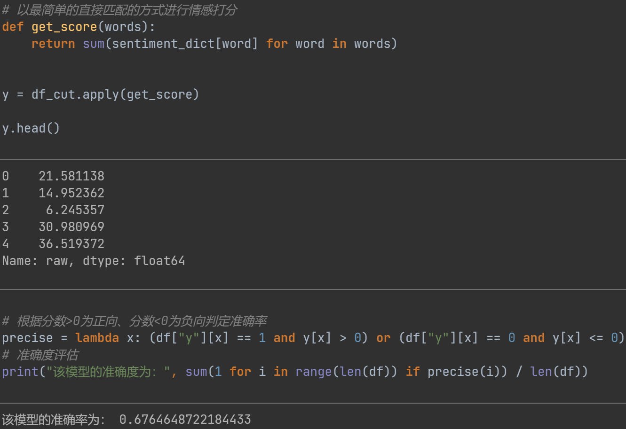
情感
2.具体步骤
2.1 基于情感词典的文本分析
情感
利用情感词典进行打分，判定准确率
我们
我们

Slide 7
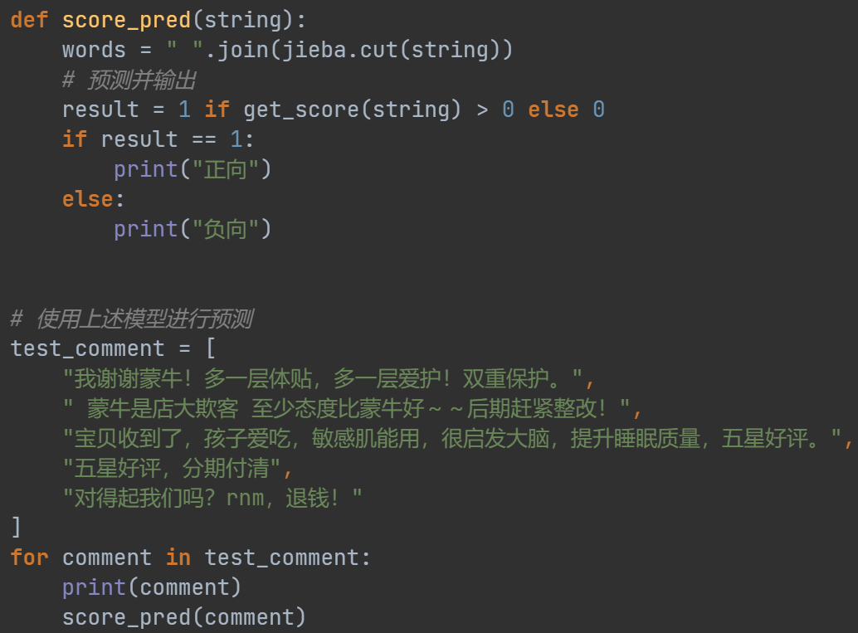
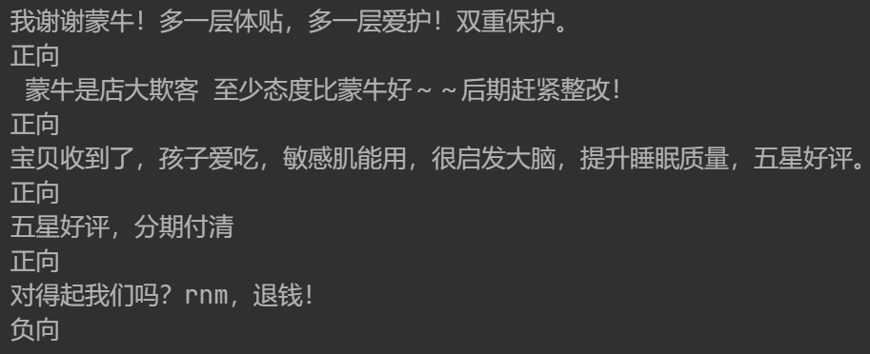
2.具体步骤
2.1 基于情感词典的文本分析
利用模型进行预测

Slide 8
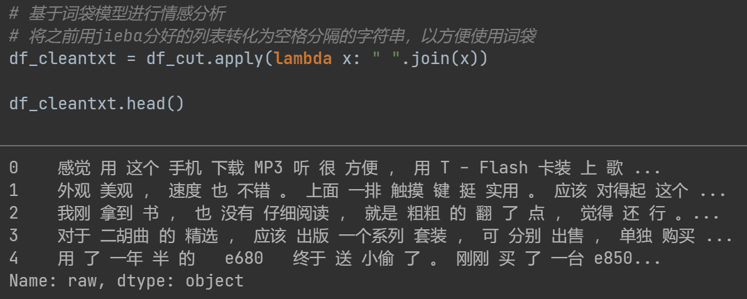
2.具体步骤
2.2 基于词袋模型的情感分析
进行中文分词，构建字符串

Slide 9
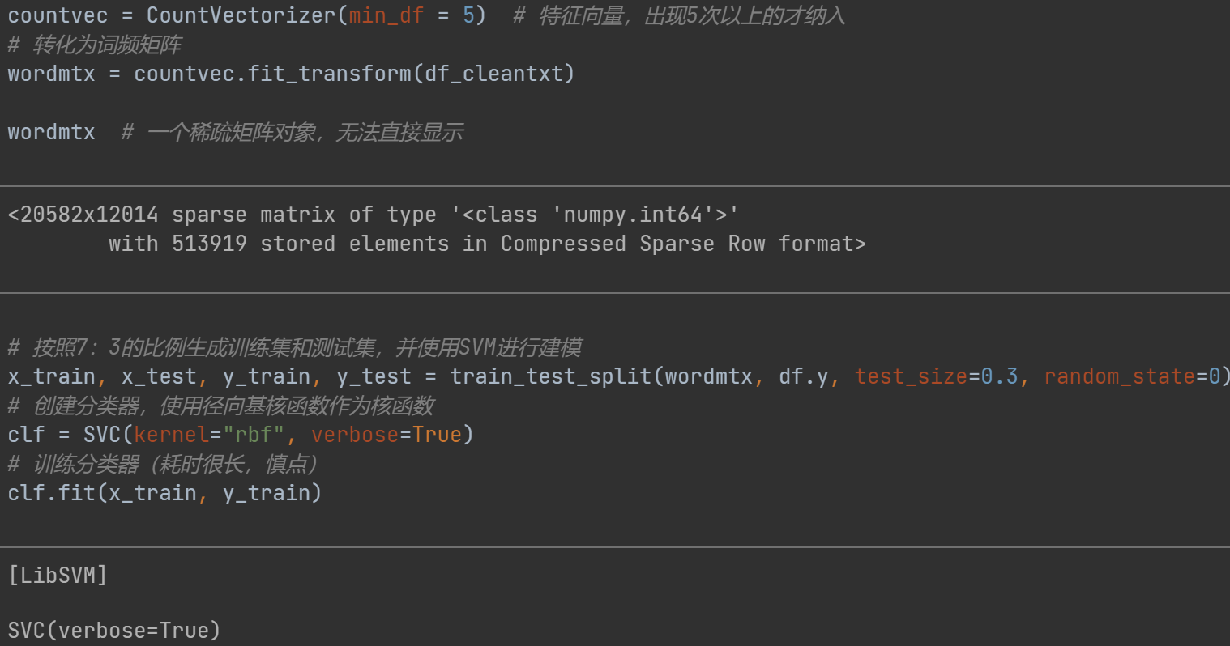
情感
2.具体步骤
2.2 基于词袋模型的情感分析
创建、训练分类器
我们

Slide 10
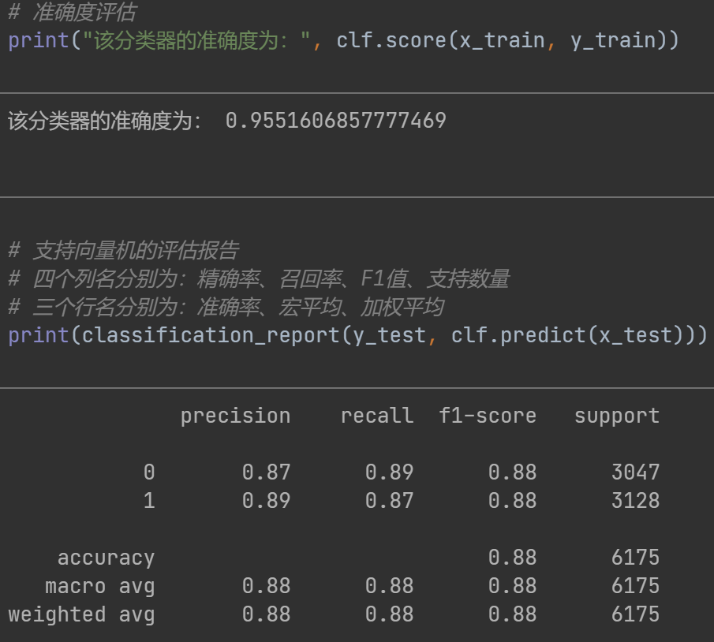
2.具体步骤
2.2 基于词袋模型的情感分析
创建、训练分类器

Slide 11
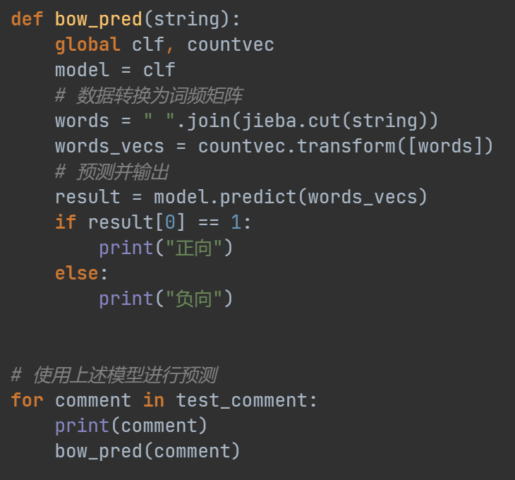
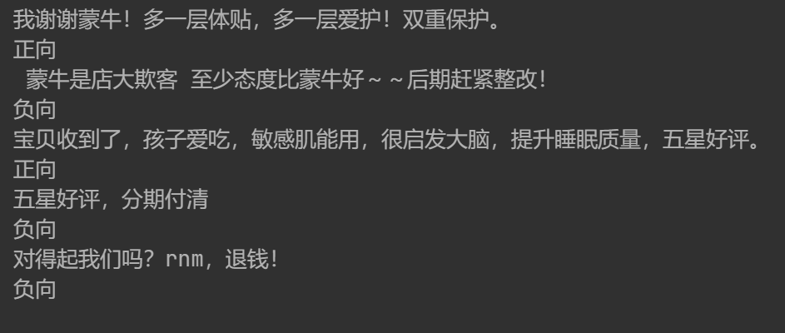
2.具体步骤
2.2 基于词袋模型的情感分析
预测与输出

Slide 12
Word2Vector的工作原理
Word2vec的工作原理基于神经网络语言模型，它将词语表示为向量，并学习语料库中的词汇之间的相关性和语义关系。Word2vec通过分析语料库中的词语序列来学习这些关系，并使用这些关系来预测语料库中的下一个词语。在训练过程中，Word2vec会更新每个词语的向量来更好地表示它们的语义。最终，Word2vec会生成一个词语向量空间，其中每个词语都被表示为一个向量。这些向量可以用于许多自然语言处理应用程序，如词语相似度计算和语义分类。通常，Word2Vec模型都使用词嵌入（word embedding）来表示单词。词嵌入是将单词映射到向量空间中的连续实值向量，能够保留单词之间的相似度和语义信息。例如，它可以找到相似的单词，或者通过简单的数学运算来推断单词的语义。例如，如果我们想找到“苹果”和“香蕉”的相似单词，可以在Word2Vec词嵌入空间中找到与这两个单词相似度最高的单词。或者，如果我们想推断“苹果”和“香蕉”的关系，可以通过计算它们在Word2Vec词嵌入空间中的向量之差来推断它们之间的关系。例如，如果“苹果”和“香蕉”的词嵌入向量之差较小，那么它们之间的关系就可能比较密切，例如它们都是水果。Word2vec有两种主要模型：一种是基于神经网络的模型，称为Continuous Bag-of-Words (CBOW)模型；另一种是基于深度学习的模型，称为Skip-Gram模型。这两种模型都用于将词语表示为向量，但是它们的训练方法略有不同。

Slide 13


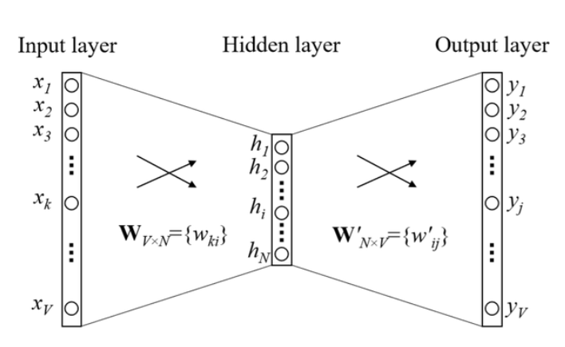

CBOW模型
CBow模型背后的思想在于，作者认为相邻的词相似度越高，越远的相似度越低，那么如果相邻词出现了，中心词出现的概率应该很大，因此可以用中心词去预测相邻的词，用c表示中心词，w表示中心词附近的词，即概率 p(c|w1)p(c|w2)……p(c|wn) 越大越好。
简单情形：模型的输入是一个独热（one-hot）向量，输入层和隐藏层之间的权重矩阵可以用一个 V×N的矩阵W来表示。W的每一行是一个与模型输入相对应的N维向量 ，经过转置，矩阵的第i行就是 。给定一上下文（也就是一个单词），可以得到：。
也就是直接复制W矩阵第k行赋给h，是输入单词wi的向量表示。这表明隐藏层单元的激活函数是简单的线性关系（也就是传递输入向量的加权和给下一层）。
隐藏层和输出层之间，存在一个不同的矩阵
。我们可以计算出词汇表中每个单词的得分：

Slide 14

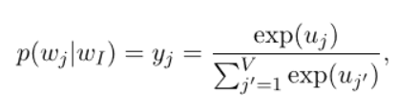
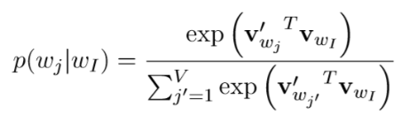
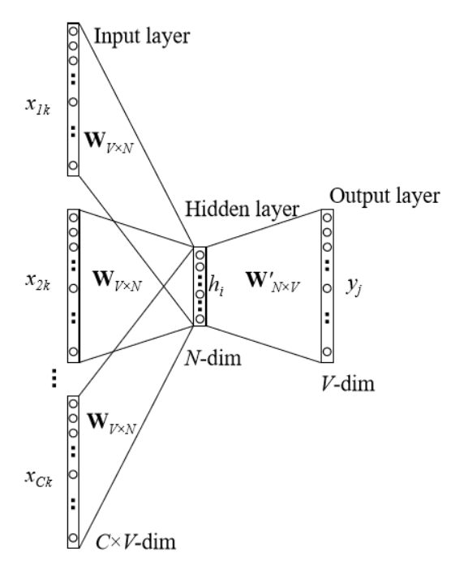
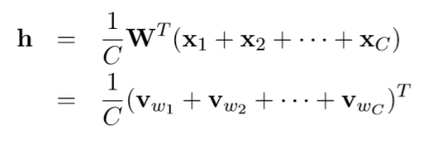
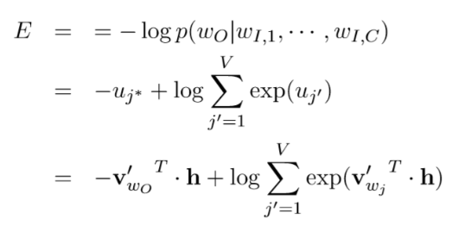


是矩阵的第j列。现在可以用softmax，一种对数线性分类模型，去得到单词的后验分布，也即优化目标。
链式法则求导更新
下图展示了多个上下文单词的CBOW模型。当计算隐藏层的输出时，CBOW并不是直接拷贝上下文的输入向量，而是对上下文单词的输入向量求均值后再作为输出。
Notes:
Word2Vector的优点和缺点
Word2vec有许多优点，例如它可以将词语表示为向量，并可以计算词语之间的相似度和语义关系；它还可以捕捉上下文语境中的词语关系，因此可以更准确地表示语义相似性；另外，Word2vec还可以用于许多自然语言处理应用程序，如语义相似度计算和情感分析。然而，Word2vec也有一些缺点。例如，它需要大量的语料库来训练模型，并且训练时间可能很长；另外，Word2vec的结果可能受到语料库的偏差的影响，因此需要选择合适的语料库来训练模型。
实际应用中Word2Vector的例子
语义相似度计算，可以用于情感分析，也可以用于语音识别和机器翻译等。例如，在语义相似度计算中，Word2vec可以用来找出语料库中最相似的词语。在情感分析中，Word2vec可以用来识别文本中的情感倾向。在语音识别和机器翻译中，Word2vec可以用来提高准确度。总之，Word2vec在自然语言处理中有着广泛的应用。

Slide 15


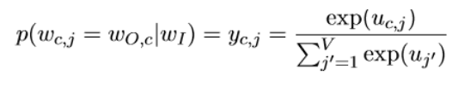
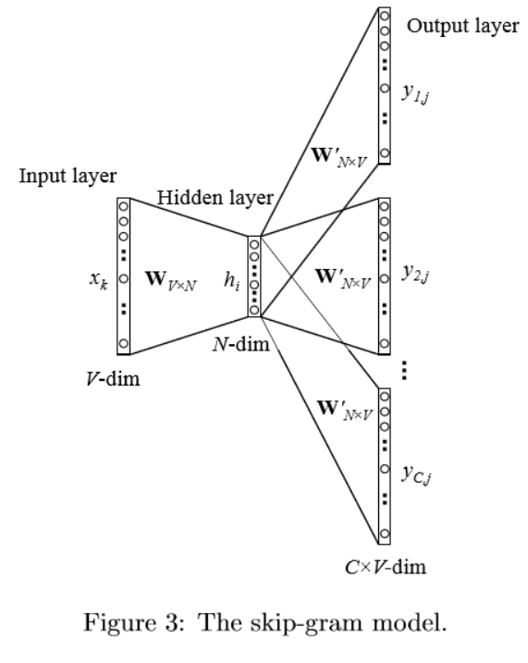
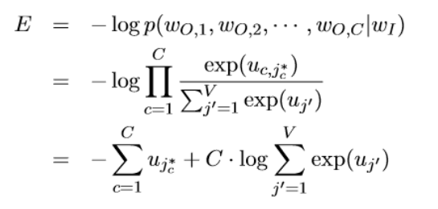
Skip-Gram Model
该模型可以看做是CBOW模型的逆过程。CBOW模型的目标单词在该模型中作为输入，上下文则作为输出。
我们仍然使用 来表示输入层中唯一单词（也叫中心词）的输入向量，所以这样的话，对隐藏层h的定义跟公式（1）一致，意味着h仅仅只是简单拷贝了输入层到隐藏层的权重矩阵W
在输出层，我们输出C个多项式分布来替代仅输出一个多项式分布。每个输出是由 同一个隐藏层输出层矩阵计算得出的：

Slide 16
CBOW模型和Skip-Gram模型两者比较
共同点：CBOW模型和Skip-Gram模型都是用于学习词向量的机器学习模型。它们的工作原理都是通过预测相邻的词来学习词向量，但它们在实现方式上有一些不同。
不同：CBOW模型与Skip-Gram模型相比，有如下几个主要优点：CBOW模型更加高效。CBOW模型更能够捕捉到语言中的上下文信息，因为它会考虑周围的多个词。 CBOW模型在处理长文本时更加稳定，因为它会平均考虑多个词的信息。但是，CBOW模型也存在一些缺点：CBOW模型比Skip-Gram模型难以训练，因为它需要处理更多的词。CBOW模型比Skip-Gram模型更容易受到噪声和偏差的影响，因为它会将多个词的信息平均化。CBOW模型在处理小型语料库时可能不够准确，因为它需要更多的词才能得到有效的结果。总之，CBOW模型和Skip-Gram模型都是有效的方法，可以用于学习词向量。它们各有优缺点，应用时要根据实际情况来选择适合的模型。一般来说，在处理大型语料库时，CBOW模型可能更加优秀，因为它更能够捕捉到语言中的上下文信息。但是，在处理小型语料库时，Skip-Gram模型可能更加优秀，因为它更容易训练，并且可以在较少的词数量下得到较好的结果。另外，CBOW模型和Skip-Gram模型还有一个重要的区别，即它们对语言的理解方式不同。CBOW模型更加注重语言的上下文信息，而Skip-Gram模型更加注重语言的结构信息。这意味着，在某些应用场景下，某一种模型可能更加适合，因为它更好地理解了语言中的信息。

Slide 17
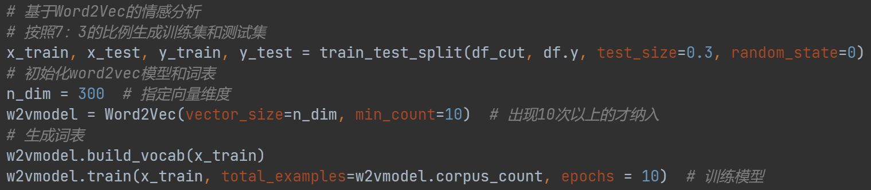
2.具体步骤
2.3 基于Word2Vec的情感分析
生成词表并训练

Slide 18
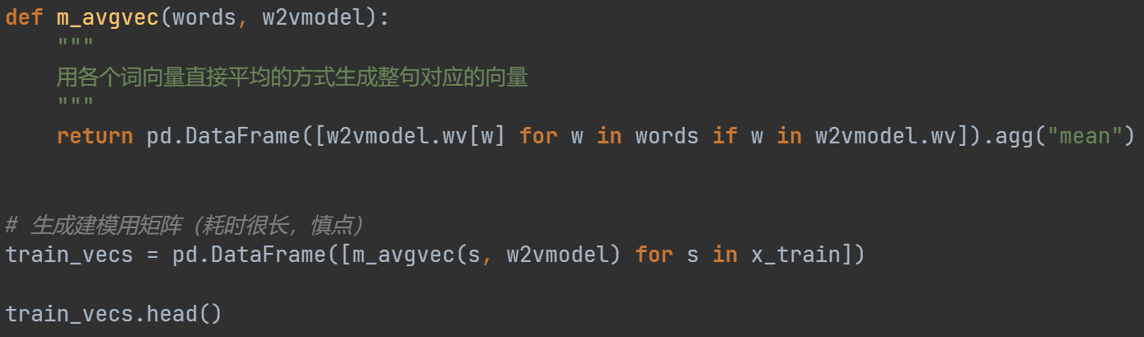
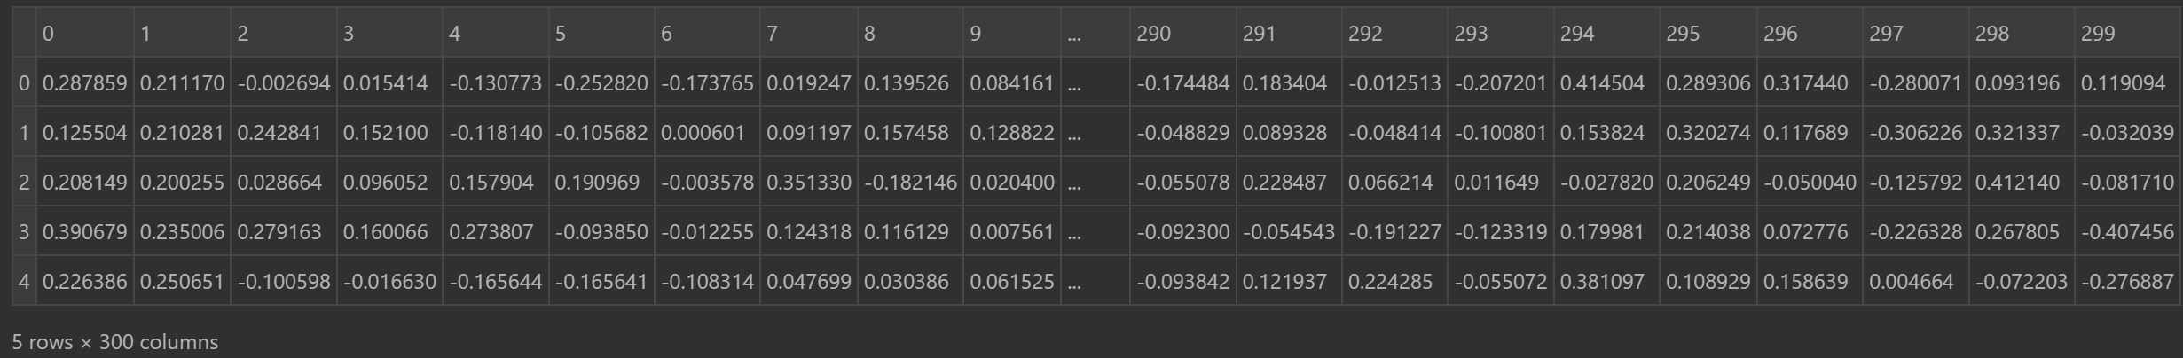
2.具体步骤
2.3 基于Word2Vec的情感分析
生成建模矩阵

Slide 19
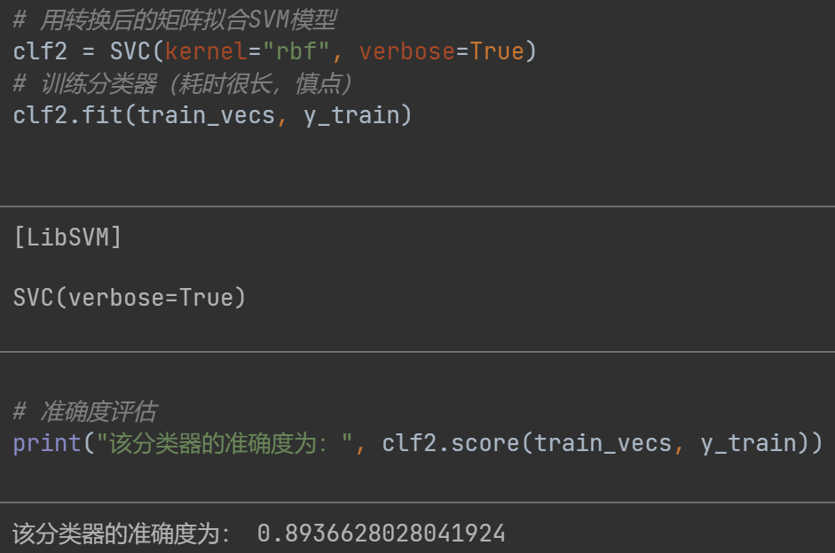
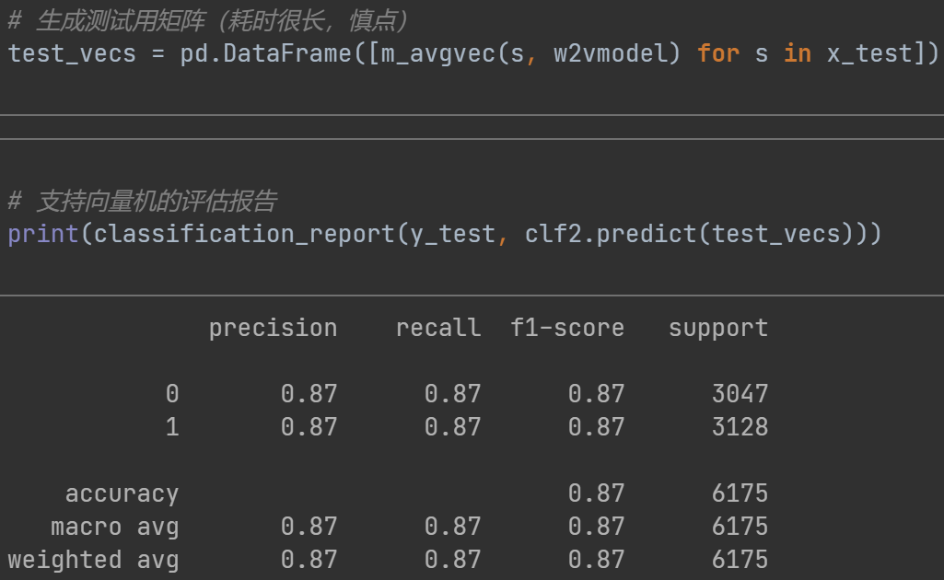
2.具体步骤
2.3 基于Word2Vec的情感分析
拟合模型、评估准确度

Slide 20
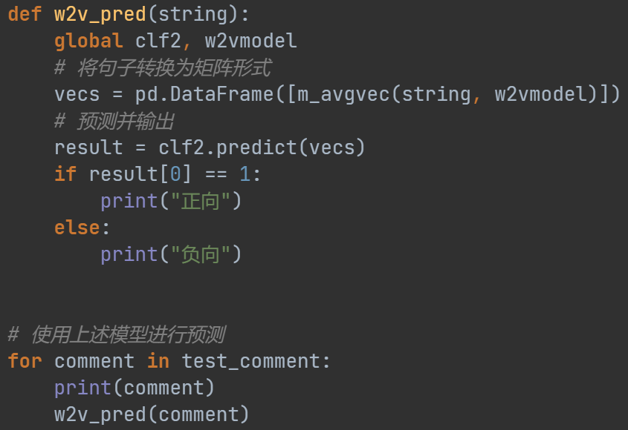
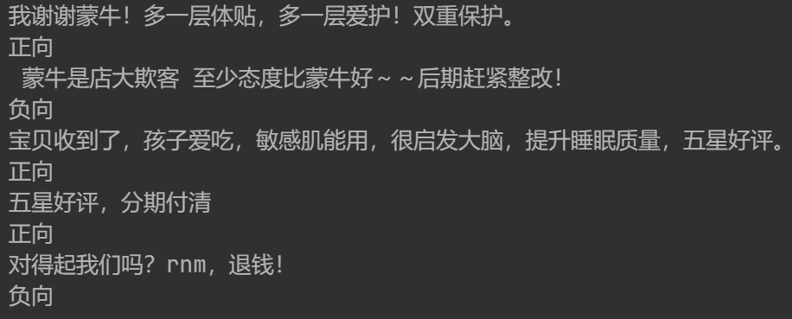
2.具体步骤
2.3 基于Word2Vec的情感分析
预测与输出

Slide 21
3.情感分析过程中的问题
1、否定词、歧义词（贬词褒用等）可能导致明显误判
2、新词、网络用语等快速更新
3、分词难以确保百分之百准确（某些情感词也是分词）
4、没有可视化词云

Slide 22
感谢聆听

